Slide 1
Правила поведения при угрозе террористического акта

Slide 2
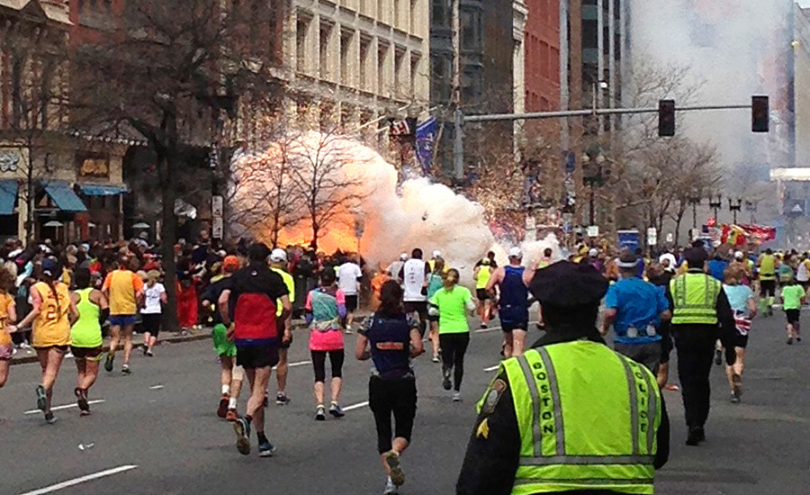
К наиболее опасным террористическим актам можно отнести:
♦ взрывы в местах массового скопления людей (на рынках, в зданиях вокзалов, в кинотеатрах, во время демонстраций и т.д.);

Slide 3
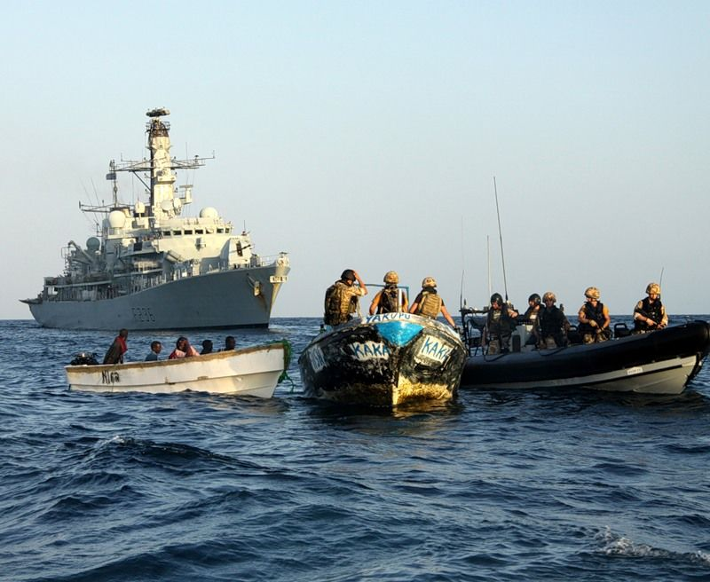
♦ захват воздушных и морских судов, автомашин и других транспортных средств, удерживания в них заложников;

Slide 4
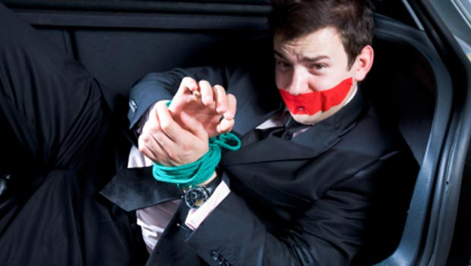
♦ похищение людей с целью получения выкупа и угроза физического устранения заложников;

Slide 5
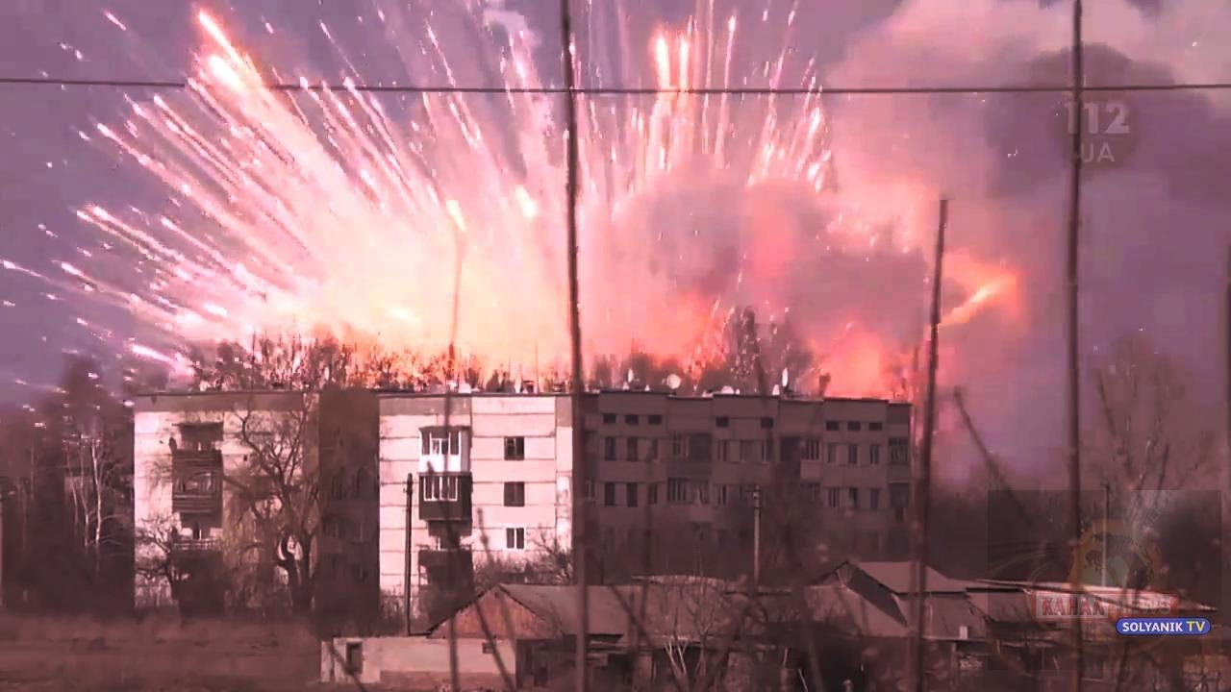
♦ воздействие на опасные промышленные объекты (например, химически опасные производства, атомные электростанции, арсеналы и другие военные объекты, разрушение которых или нарушение их работы может вызвать массовое поражение людей);

Slide 6

♦ отравление систем водоснабжения, продуктов питания, искусственное распространение возбудителей инфекционных заболеваний;
♦ искусственное заражение местности радиоактивными отходами.

Slide 7
Правила поведения при возможной опасности взрыва
Наиболее характерными действиями террористов является организация взрывов в местах массового проживания и нахождения людей.
Своевременное обнаружение взрывоопасных предметов позволит сохранить жизнь вам и другим людям.
Террористы очень изобретательны, у них имеется богатый арсенал – от самодельных взрывных устройств до гранат и мин, применяемых в вооружённых силах.

Slide 8
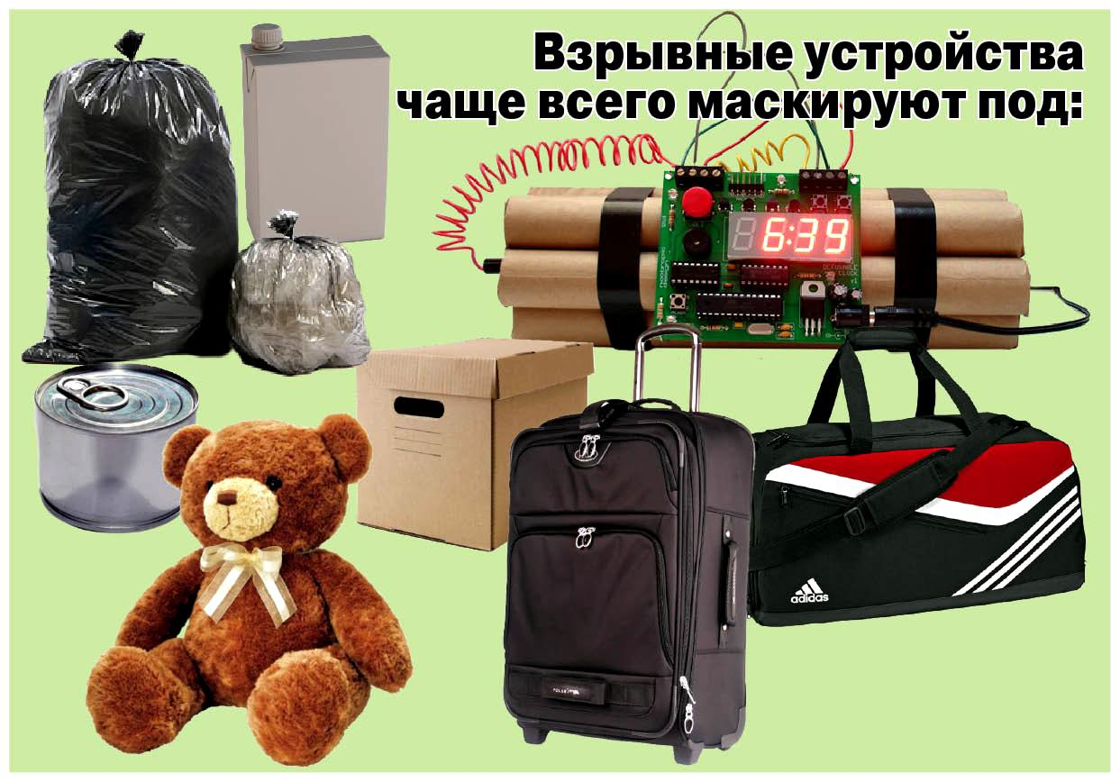
О том, что возникла опасность взрыва, можно судить по следующим признакам:
- неизвестная деталь в машине, в подъезде, во дворе дома и т.д. (взрывное устройство может быть замаскировано в пивной банке, пачке сигарет, игрушке, бутылке, может находиться в обрезке трубы, молочном пакете, в любом свёртке или ящике);

Slide 9
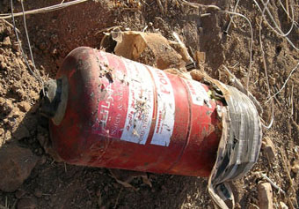
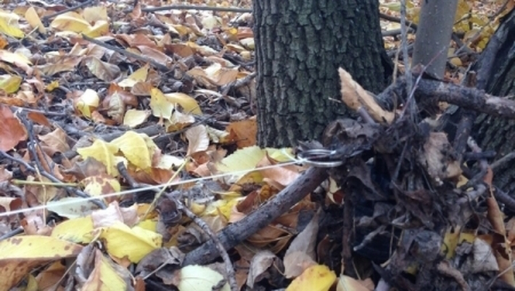
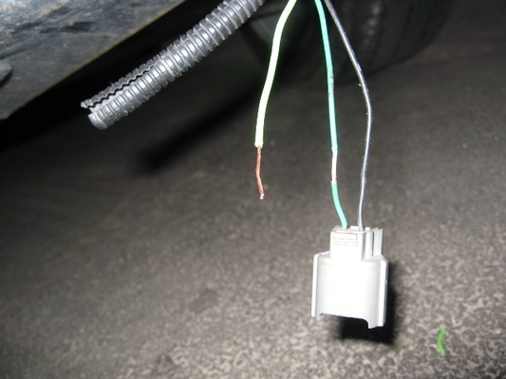
- остатки различных материалов, нетипичных для данного места;
- натянута проволока, шнур;
- из-под машины свисают провода или изоляционная лента;

Slide 10

- свежие царапины и грязь на стёклах, дверях и других предметах;
- незнакомый запах там, где его никогда не было, например суповой приправы (так пахнут некоторые взрывчатки;
- выделяющиеся участки свежевырытой или высохшей земли, которых раньше не было;

Slide 11
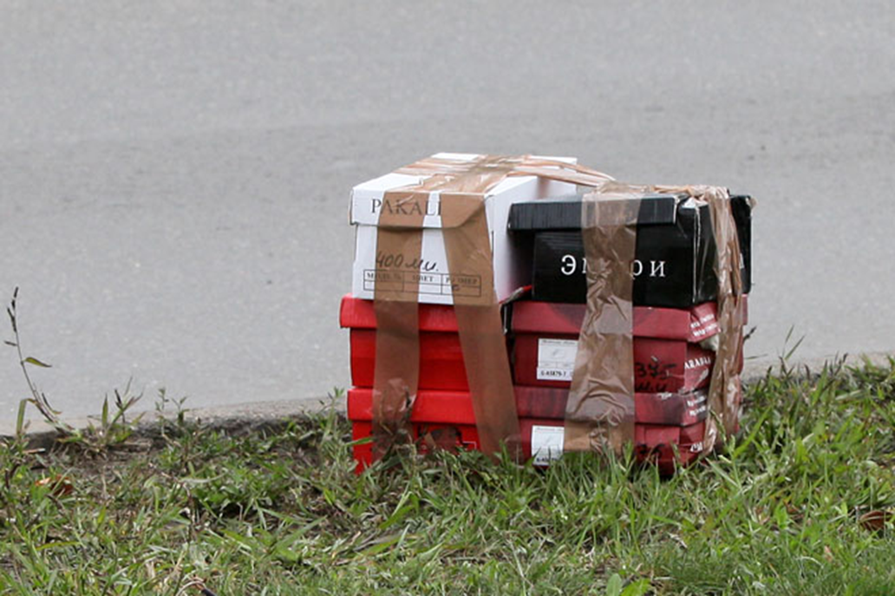
- у вашей квартиры свежие следы ремонтных работ (краска, штукатурка и др.), о которых вы не знаете;
- чужая сумка, портфель, коробка или другой предмет, оказавшийся поблизости от вашего автомобиля, дома, квартиры;

Slide 12
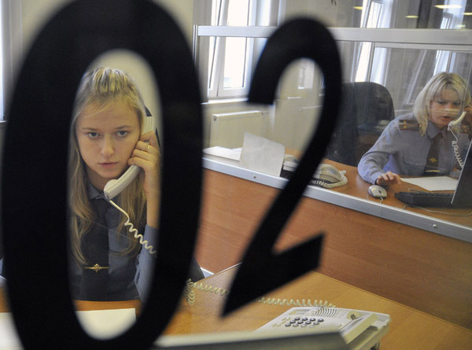
Заметив бесхозную вещь, немедленно обратитесь к работнику органов внутренних дел или другому должностному лицу. Не прикасайтесь к находке и не подпускайте к ней других людей!

Slide 13
Если вдруг произошёл взрыв
Постараться успокоиться и уточнить обстановку.
Продвигаться осторожно, не трогать руками повреждённые конструкции и провода;
В разрушенном или повреждённом помещении из-за опасности взрыва скопившихся газов не пользоваться открытым пламенем (спички, зажигалки, свечи, факелы и т.д.);
При задымлении защитить органы дыхания смоченным платком (лоскутом ткани, полотенцем);
В случае вынужденной эвакуации возьмите необходимые вещи, ценности и деньги. Изолируйте квартиру (закройте все окна и двери), немедленно сообщите о случившемся по телефону в соответствующие органы правопорядка. Оповестите соседей об эвакуации. Помогите престарелым и инвалидам покинуть помещение.
При невозможности эвакуации необходимо принять меры, чтобы о вас знали: выйдите на балкон, откройте окна, зовите на помощь:
Выходя из дома, отойдите на безопасное расстояние от него и не предпринимайте самостоятельных решений об отъезде к родственникам и знакомым.
Действуйте в строгом соответствии с указаниями должностных лиц.

Slide 14
Если Вас завалило обломками стен
Постарайтесь взять себя в руки, не падать духом, дышите глубоко, ровно, не торопясь. Приготовьтесь терпеть голод и жажду. Голосом и стуком привлекайте внимание людей. Если вы находитесь глубоко от поверхности земли, перемещайте влево-вправо любой металлический предмет (кольцо, ключи, кусок трубы и т.д.) для обнаружения вас металлоискателем.
Если, пространство около вас относительно свободно, не зажигайте спички – берегите кислород.
Продвигаться осторожно, стараясь не вызвать нового обвала, ориентируясь по движению воздуха, поступающего снаружи.
При возможности с помощью подручных предметов (доски, кирпича и т.д.) укрепите обвисающие балки, потолок от разрушений и дожидацтесь помощи.
При сильной жажде положите в рот небольшой лоскут ткани (гладкий камешек) и сосите его , дыша носом.
Если вы слышите голоса или шаги появившихся вблизи людей, то стуком или голосом сигнализируйте о себе.

Slide 15
Обеспечение безопасности в случае захвата вас (попытки захвата) в заложники или похищения
Один из распространённых видов терроризма – взятие людей в заложники и похищение людей с целью получения за них выкупа.
Любой человек, тем более дети, может стать потенциальным заложником. В последние годы во всём мире, в том числе и в Российской Федерации, участились случаи захвата заложников. Эти уголовные преступления, как правило, сопровождаются оскорблением чести и достоинства захваченных граждан, причинением им моральных и физических страданий, телесных повреждений или даже смертью.
В этом случае вам необходимы наличие соответствующих знаний в виде правил (рекомендаций), выработанных практикой ведения переговоров с террористами при освобождении заложников.

Slide 16
Правила поведения в случае захвата вас в заложники
♦ Не подвергайте себя излишнему риску, старайтесь ограничить любые контакты с преступниками, не вызывайте у них агрессии своими действиями или словами, особенно если они находятся в состоянии алкогольного или наркотического опьянения.
♦ Старайтесь по мере возможности смягчить враждебность преступников к себе, оставаясь покладистым, спокойным и миролюбивым.
♦ Не прибегайте к крайним мерам для того, чтобы освободиться самостоятельно, если непосредственно при захвате вам не удалось вырваться и спастись бегством.
♦ С момента захвата контролируйте свои действия. Старайтесь фиксировать все действия преступников.
♦ Оцените своё местоположение и не поддавайтесь панике. Старайтесь оставаться спокойным даже в тех условиях, когда преступники угрожают вам физической расправой, а также пытаются ограничить вам подвижность, зрение или слух, создают тяжёлые бытовые условия, например ограничивают в пище и воде.

Slide 17
Правила поведения в случае захвата вас в заложники
♦ Используйте любую возможность для сообщения (передачи информации) о своём местонахождении, приметах преступников, особенностях их поведения своим родственникам или правоохранительным органам.
♦ Не реагируйте на провокационные действия террористов, не задавайте им вопросов и не старайтесь смотреть им в глаза – это может вызвать по отношению к вам дополнительную агрессию. Выполняйте требования террористов и спрашивайте разрешение на любые ваши действия.
♦ В захваченном террористами транспортном средстве оставайтесь на своём месте, не перемещаясь по салону, стараясь меньше привлекать к себе внимание преступников.
♦ Избегайте необдуманных действий, которые могут поставить под угрозу вашу жизнь и жизнь других пассажиров, особенно при захвате террористами воздушных судов.
♦ В случае силового освобождения заложников (при штурме спецподразделения) попытайтесь укрыться за предметами (креслом, столом и другими предметами мебели), прикрыть своё тело от пуль подручными средствами, всем тем, что способно ослабить пробивное действие пуль.

Slide 18
Правила поведения в случае захвата вас в заложники
♦ Попытайтесь отойти от входных дверей, окон, иллюминаторов, люков и занять горизонтальное положение, оставаясь в таком положении до поступления команды на выход из помещения от командира штурмовой группы. В дальнейшем беспрекословно выполняйте его команды..
♦ В момент штурма не берите в руки оружие преступников, так как вас могут принять за бандитов и открыть по вам огонь на поражение.
♦ Старайтесь по возможности не позволить бандитам занять место среди заложников.

Slide 19
Правила поведения, если вы подверглись нападения с целью похищения
Постарайтесь поднять как больше шума для привлечения внимания окружающих и отбиться от нападающих.
Чтобы уменьшить риск похищения, следует придерживаться следующих мер предосторожности:
♦ необходимо хорошо знать местность, где вы проживаете, её уединённые участки.
♦ если вы чувствуете, что кто-то преследует вас, повернитесь и проверьте свои подозрения. В том случае, если эти подозрения подтвердились, меняйте направление, темп ходьбы или спасайтесь бегством.
♦ не садитесь к незнакомым и малознакомым людям в автомобиль.

Slide 20
Правила поведения, если вы подверглись нападения с целью похищения
♦ категорически следует отказаться, особенно девушкам, от вечерних прогулок через пустыри и строительные площадки.
♦ в повседневной жизни старайтесь избегать демонстрации имеющихся у вас крупных денежных сумм, дорогих украшений и иных материальных ценностей – всего того, что привлекает к вам дополнительное внимание и может стать причиной нападения и похищения.
♦ никогда не открывайте дверь квартиры, если не знаете, кто звонит, особенно если вы дома один.

Slide 21
Обеспечение безопасности при захвате самолёта
Рекомендации, как вести себя, если самолёт, в котором вы находились, захватили террористы:
♦ прежде всего необходимо успокоиться самому и по возможности успокоить соседа;
♦ внимательно осмотритесь, обратите внимание на места где можно укрыться в случае перестрелки;
♦ старайтесь не выделяться в группе заложников и ничем не раздражать бандитов;
♦ не стоит громко кашлять, сморкаться, плакать или выражать своё недовольство;
♦ если хотите встать, перейти на другое место или открыть сумочку, спросите разрешение;
♦ старайтесь занять себя – читать, писать, рисовать;
♦ отдайте личные вещи, которые требуют террористы;
♦ при стрельбе укройтесь за сидением и прикройте голову руками, но никуда не бегите.

Slide 22
Обеспечение безопасности при захвате самолёта
Если в самолёте находятся только террористы и заложники, то лучше сидеть около прохода.
При появлении группы захвата безопаснее находиться у стены или иллюминатора.
При захвате самолёта спецподразделениями необходимо:
♦ закрыть глаза и задержать дыхание (применение слезоточивого газа);
♦ локтями прикрыть бока и живот (наиболее безопасное положение – руки за голову на шее);
♦ не бежать и не стоять после того, как прозвучала команда упасть на пол;
♦ не покидать самолёт до тех пор, пока не прозвучит команда;
♦ после команды выходить как можно быстрее;
♦ не тратьте время на поиск своей ручной клади – самолёт ещё может загореться или взорваться.

Slide 23
Обеспечение безопасности при перестрелке
Человек может оказаться под градом пуль по самым разным причинам: криминальным, политическим, военным.
Правила поведения при перестрелке:
♦ нельзя находиться в помещении рядом с окнами (прямое попадание пули, осколка, снаряда, рикошета – пуля в бетонных зданиях может срикошетить от стен и потолка несколько раз);
♦ необходимо немедленно отойти от окна, если есть ванная комната, желательно укрыться в там, лечь на пол или в ванну;
♦ находясь в своём укрытии, нужно следить за появлением дыма и огня. Каждая 3-5-я пуля – трассирующая, поэтому риск пожара высок;
♦ если пожар начался, а стрельба не прекратилась, ползком покинуть горящую квартиру, прикрыв за собой двери. В подъезде лучше всего спрятаться подальше ор окон (в нише);
♦ опасно подходить к окнам и выходить на балкон, если стреляют далеко от дома;

Slide 24
Обеспечение безопасности при перестрелке
♦ находясь на улице, найдите укрытие – выступ здания, каменные ступени, памятник, фонтан, бетонный столб, кирпичный забор, бордюрный камень. К укрытию пробираться ползком. Бежать опасно – могут принять за противника;
♦ если спрятались за автомобилем, то учтите, что его металл тонкий, а в баке – горючее. В любом случае такое укрытие лучше, чем никакое.
В подобных случаях нет однозначных советов, решение необходимо принимать на месте.
Конечно, есть и безусловные вещи: не позволять зевакам стоять и наблюдать за перестрелкой, в первую очередь следует спасать детей, престарелых людей и женщин.

Slide 25
О порядке приёма сообщений, содержащих угрозы террористического характера, по телефону
Правоохранительным органам значительно помогут для предотвращения преступлений и для розыска преступников следующие ваши действия.
Постарайтесь дословно запомнить разговор и зафиксировать его на бумаге.
По ходу разговора отметьте пол, возраст звонящего и особенности его речи:
♦ голос – громкий или тихий, низкий или высокий;
♦ темп речи – быстрая или медленная;
♦ произношение – отчётливое, искажённое, с заиканием, с заиканием шепелявое, с акцентом или диалектом;
♦ манера речи – развязная, с издёвкой , с нецензурными выражениями.
Обязательно отметьте звуковой фон (шум машин или железнодорожного транспорта, звуки теле- или радиоаппаратуры, голоса и др.) а также характер звонка (городской или междугородный).
Обязательно зафиксируйте точное время начала разговора и его продолжительность.

Slide 26
О порядке приёма сообщений, содержащих угрозы террористического характера, по телефону
В любом случае постарайтесь в ходе разговора получить ответы на следующие вопросы:
♦ куда, кому, по какому телефону звонит этот человек?;
♦ какие конкретно требования выдвигает?;
♦ выдвигает ли требования лично, выступает в роли посредника или представляет какую-либо группу лиц?;
♦ на каких условиях он или они согласны отказаться от задуманного?;
♦ как и когда с ним можно связаться?;
♦ кому вы можете или должны сообщить об этом звонке?
Постарайтесь добиться от звонящего максимально возможного промежутка времени для принятия вами и вашими родителями решений или совершения каких-либо действий.

Slide 27
О порядке приёма сообщений, содержащих угрозы террористического характера, по телефону
Если возможно, ещё в процессе разговора сообщите о нём родителям, если нет – немедленно по его окончании.
Не распространяйтесь о факте разговора и его содержании. Максимально ограничьте число людей, владеющих полученной информацией.
При наличии автоматического определителя номера запишите определившийся номер.
Успех в борьбе с терроризмом возможен только в том случае, если граждане страны будут проявлять бдительность и наблюдательность, своевременно информировать правоохранительные органы и спецподразделения о замеченных признаках возможного теракта. Только общими усилиями государства и всего населения страны можно снизить эффективность террористических преступлений.

